Slide 1

PROGRAM ROZWOJU OBSZARÓW WIEJSKICH
2007-2013
W
GMINIE REPKI

Slide 2

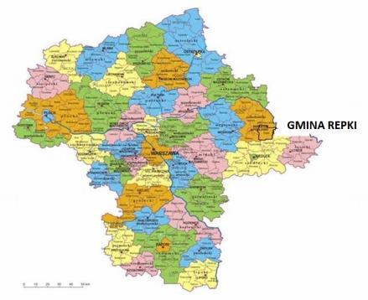
Lokalizacja
Gmina Repki położona jest we wschodniej części województwa
po lewej stronie rzeki Bug pomiędzy Sokołowem Podlaskim
a Drohiczynem przy drodze krajowej nr 62.

Slide 3
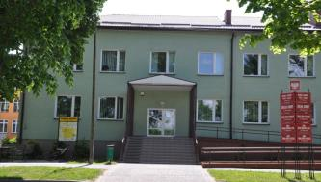
Ogólna charakterystyka gminy:
Gminę Repki zamieszkuje 5651 osób
W granicach administracyjnych gminy zlokalizowanych
jest 42 miejscowości (41 sołectw)
Liczba gospodarstw rolnych – ok. 1150
Liczba gospodarstw domowych – ok. 1500

Slide 4
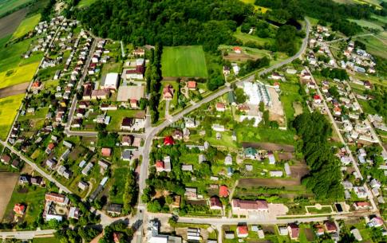
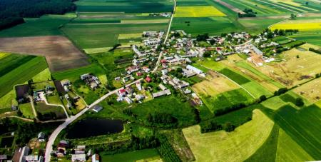
Powierzchnia
Gmina Repki obejmuje obszar 16 879 ha (169 km²⁾,
leży w obszarze funkcjonalnym Zielone Płuca Polski, na terenach przyległych do rzeki Bug znajduje się Nadbużański Park Krajobrazowy, tereny nadbużańskie objęte są siecią ekologiczną NATURA 2000

Slide 5
INWESTYCJE ZREALIZOWANE W RAMACH:
PROGRAMU ROZWOJU OBSZARÓW WIEJSKICH
NA LATA 2007-2013
Oś 3 - Jakość życia na obszarach wiejskich i różnicowanie gospodarki wiejskiej
Działanie 313, 322, 323 "ODNOWA I ROZWÓJ WSI"

Slide 6
1. „Kształtowanie i zagospodarowanie działki poprzez urządzenie terenów zieleni, oczyszczenie stawu, utwardzenie terenu i remont świetlicy wiejskiej we wsi Sawice-Wieś”
Projekt zrealizowano w 2011 r.
BENEFICJENT: Gmina Repki
Całkowita wartość zadania: 432 893,95 zł.
Koszty kwalifikowalne: 298 192,44 zł,
w tym 75% dofinansowania w kwocie 223 644,00 zł.
W ramach zadania wykonano remont świetlicy wiejskiej wraz z wyposażeniem kuchni, łazienki i sali oraz urządzenie placu przy świetlicy poprzez zakup i montaż urządzeń małej architektury (ławki parkowe, kosze, latarnie i słup ogłoszeniowy) oraz zestaw urządzeń placu zabaw (huśtawka podwójna, huśtawka sprężynowa, huśtawki małe sprężynowe, palisada drewniana). Na terenie przy świetlicy pogłębiony i oczyszczony został staw, jak również zainstalowana została przydomowa oczyszczalnia ścieków.

Slide 7
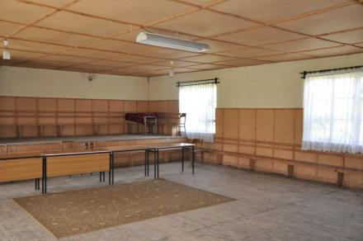
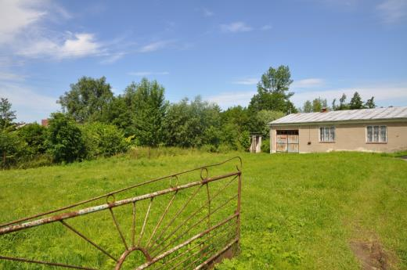
„Kształtowanie i zagospodarowanie działki poprzez urządzenie terenów zieleni, oczyszczenie stawu, utwardzenie terenu i remont świetlicy wiejskiej we wsi Sawice-Wieś”
PRZED:

Slide 8
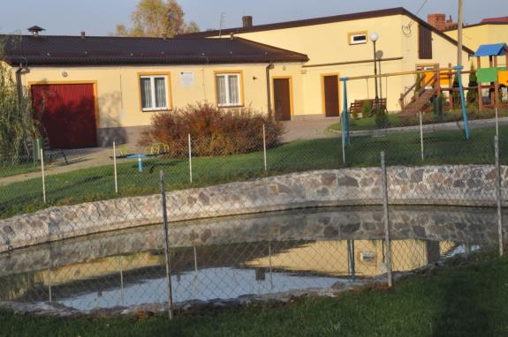
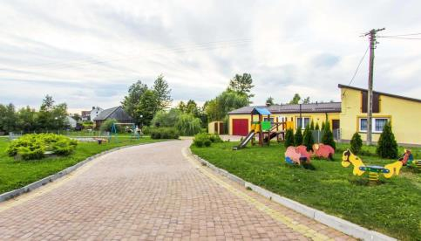
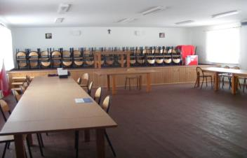
„Kształtowanie i zagospodarowanie działki poprzez urządzenie terenów zieleni, oczyszczenie stawu, utwardzenie terenu i remont świetlicy wiejskiej we wsi Sawice-Wieś”
PO:

Slide 9
2. „Urządzenie ciągu pieszego, budowa parkingów, terenu rekreacyjnego nad stawem pogłębienie stawu i remont strażnicy OSP dla potrzeb świetlicy wiejskiej w Repkach”
Projekt zrealizowano w 2011 r.
BENEFICJENT: Gminny Ośrodek Kultury w Repkach
Całkowita wartość zadania: 423 206,68 zł.
Koszty kwalifikowalne 339 175,72 zł,
w tym 75% dofinansowania w kwocie 254 381,00 zł.
W ramach zadania wyremontowano świetlicę wiejską, wewnątrz świetlicy odnowione sale, z których korzystają mieszkańcy Repek. Na zewnątrz świetlica swoim wyglądem cieszy oko nie tylko mieszkańców wsi Repki ale również wszystkich przejezdnych. Nowy wyremontowany dach, odnowiona elewacja, wymienione okna i teren przy wejściu do świetlicy sprawia ze całość wygląda bardzo atrakcyjnie.
Do budynku świetlicy wiejskiej wkomponowany jest przestrzeń sportowo-rekreacyjna. Projekt przestrzeni w centralnym punkcie wsi łączy zieleń parkową z terenem sportowo-rekreacyjnym. Główna oś kompozycyjna zaakcentowana ciągiem pieszo-rowerowym oraz zielenią.

Slide 10
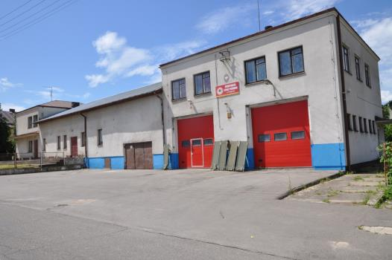
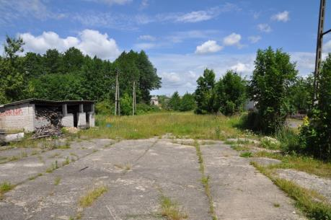
„Urządzenie ciągu pieszego, budowa parkingów, terenu rekreacyjnego nad stawem pogłębienie stawu i remont strażnicy OSP dla potrzeb świetlicy wiejskiej w Repkach”
PRZED:

Slide 11
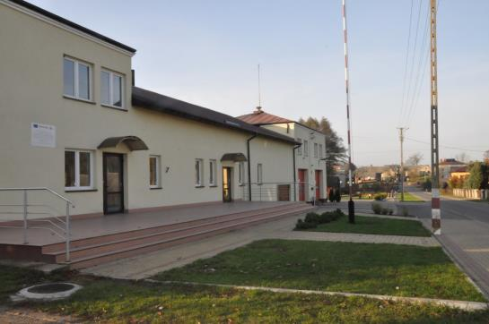
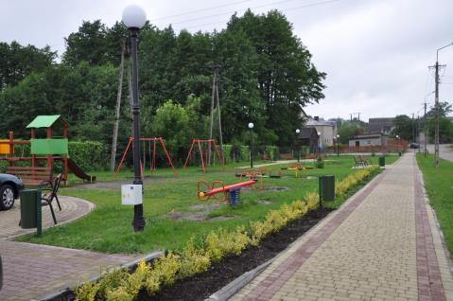
„Urządzenie ciągu pieszego, budowa parkingów, terenu rekreacyjnego nad stawem pogłębienie stawu i remont strażnicy OSP dla potrzeb świetlicy wiejskiej w Repkach”
PO:

Slide 12
3. „Urządzenie centrum kulturalno-wypoczynkowego poprzez przebudowę, wyposażenie i zagospodarowanie centrum wsi w Skrzeszewie”
Projekt zrealizowano w 2011 r.
BENEFICJENT: Gminna Biblioteka Publiczna w Repkach
Całkowita wartość zadania: 413 335,21 zł.
Koszty kwalifikowalne 331 546,40 zł,
w tym 75% dofinansowania w kwocie 248 659,00 zł.
W ramach zadania wykonano remont świetlicy wiejskiej wraz z wyposażeniem kuchni, łazienki i sali oraz urządzenie placu przy świetlicy poprzez zakup i montaż urządzeń placu zabaw (huśtawka podwójna, huśtawka sprężynowa, huśtawki małe sprężynowe, palisada drewniana). Na terenie przy świetlicy zainstalowana została przydomowa oczyszczalnia ścieków oraz wiata przystanku.

Slide 13
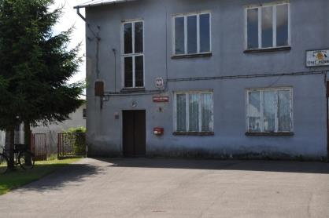
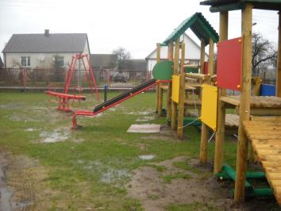
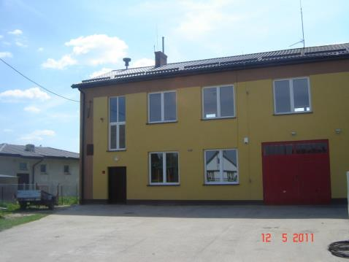
„Urządzenie centrum kulturalno-wypoczynkowego poprzez przebudowę, wyposażenie i zagospodarowanie centrum wsi w Skrzeszewie”
PRZED:
PO:
PO:

Slide 14
W 2011 r. w Gminie Repki zrealizowano trzy projekty dofinasowane w ramach PROW 2007-2013,
Oś 3 - Jakość życia na obszarach wiejskich
i różnicowanie gospodarki wiejskiej
Działanie 313, 322, 323 „Odnowa i rozwój wsi”
Łączne koszty całkowite wyniosły 1 269 435,83 zł
Pozyskane środki finansowe z PROW - 726 684,00 zł.

Slide 15
W 2013 r. Gmina Repki zrealizowała 6 projektów dofinasowanych w ramach PROW 2007-2013,
Oś 3 - Jakość życia na obszarach wiejskich
i różnicowanie gospodarki wiejskiej
Działanie 313, 322, 323 „Odnowa i rozwój wsi”

Slide 16
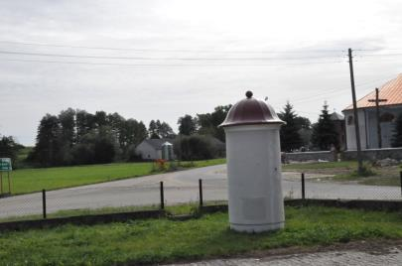
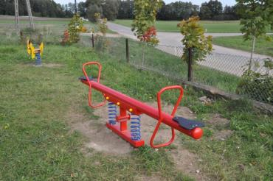
1. „Remont i wyposażenie świetlicy wiejskiej w Szkopach”
Projekt zrealizowano w 2013 r.
BENEFICJENT: Gmina Repki
Całkowita wartość zadania: 68 790,34 zł.
Koszty kwalifikowalne 56 020,60 zł,
w tym 75% dofinansowania w kwocie 42 015,00 zł.
W ramach inwestycji wymieniona została stolarka okienna i drzwiowa, zainstalowane zostały klimatyzatory, wyposażono łazienkę, urządzono teren przed świetlicą w urządzenia zabawowe i słup ogłoszeniowy, do świetlicy zakupiona została zastawa stołowa.

Slide 17
2. „Zagospodarowanie centrum wsi Zawady”
Projekt zrealizowano w 2013 r.
BENEFICJENT: Gmina Repki
Całkowita wartość zadania: 163 205,85 zł.
Koszty kwalifikowalne 132 699,88 zł,
w tym 75% dofinansowania w kwocie 99 524,00 zł.
W ramach tego projektu wykonano prace budowlane w budynku świetlicy wiejskiej: wymieniono okna i drzwi zewnętrzne, wyremontowano ściany i sufity, posadzki, wykonano prace przy instalacji sanitarnej i elektrycznej. Do świetlicy zakupiono zastawę stołową i zamontowano klimatyzatory, wyposażono łazienkę oraz ułożony został parking z kostki brukowej i ustawiony słup ogłoszeniowy.

Slide 18
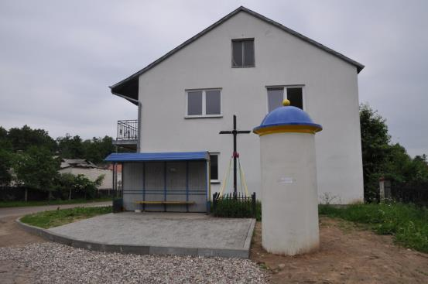
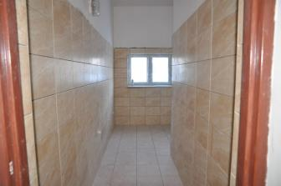
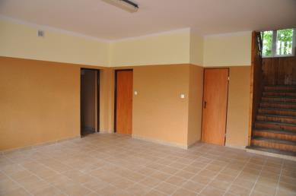
„Zagospodarowanie centrum wsi Zawady”
PO REALIZACJI:
W TRAKCIE REALIZACJI:
PO REALIZACJI:

Slide 19
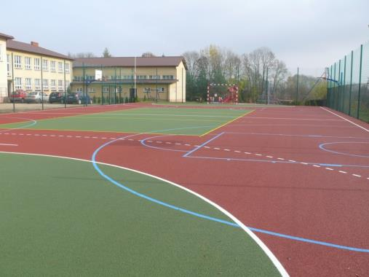
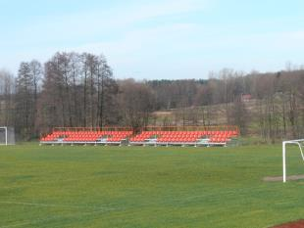
3. „Urządzenie centrum sportowego we wsi Skrzeszew”
Projekt zrealizowano w 2013 r.
BENEFICJENT: Gmina Repki
Całkowita wartość zadania: 218 772,18 zł.
Koszty kwalifikowalne: 177 863,56 zł,
w tym 75% dofinansowania w kwocie 128 438,00 zł.
W ramach realizacji tego projektu wykonano położenie nawierzchni poliuretanowej na boisku wielofunkcyjnym przy Zespole Szkół w Skrzeszewie, ogrodzenie tego boiska, wyposażenie drugiego pełnowymiarowego boiska w trybuny stałe, zadaszone ławki dla zawodników, bramki do piłki nożnej.

Slide 20
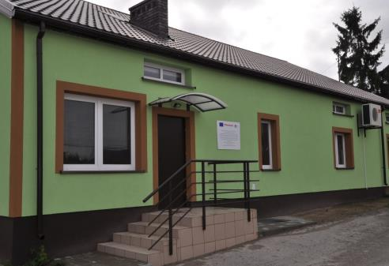
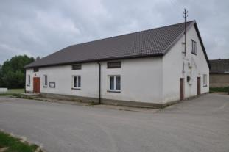
4. „Remont i zagospodarowanie terenu świetlicy wiejskiej w Sawicach-Broniszach”
Projekt zrealizowano w 2013 r.
BENEFICJENT: Gmina Repki
Całkowita wartość zadania: 267 610,94 zł.
Koszty kwalifikowalne 211 708,57 zł,
w tym 75% dofinansowania w kwocie 158 781,00 zł.
W ramach projektu został wykonany m.in.: remont sufitów, wymiana stolarki, remont posadzek, ocieplenie budynku i wykonanie nowej elewacji, wykonanie instalacji kanalizacyjnej. Do świetlicy zakupione zostało wyposażenie kuchni i łazienki, zamontowano klimatyzatory. Znajdujący się przy świetlicy staw został odmulony i ogrodzony. Przed świetlicą umieszczono słup ogłoszeniowy.
PO:
PRZED:

Slide 21
5. „Urządzenie świetlicy wiejskiej w Kobylanach Górnych”
Projekt zrealizowano w 2013 r.
BENEFICJENT: Gmina Repki
Całkowita wartość zadania: 225 372,38 zł.
Koszty kwalifikowalne 185 043,40 zł,
w tym 75% dofinansowania w kwocie 138 782 zł.
W ramach realizacji projektu wykonane zostały prace remontowe w budynku świetlicy wiejskiej, wraz z wymianą okien, remontem elewacji, remontem dachu, posadzek, ścian i sufitów, dobudową pomieszczenia z przeznaczeniem na szatnie i łazienkę. Do świetlicy zakupiona została zastawa stołowa i zamontowane zostały klimatyzatory. Teren przed świetlicą wiejską wyposażony został w urządzenia zabawowe, tablice ogłoszeniową, lampy parkowe i ławki. Z przeznaczeniem dla dzieci i młodzieży zakupione zostały stół do ping-ponga, piłkarzyki i tarcza do rzutek.

Slide 22
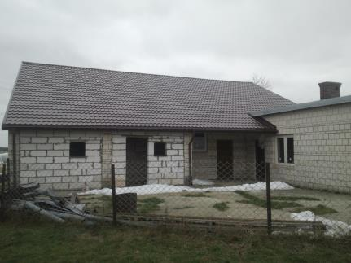
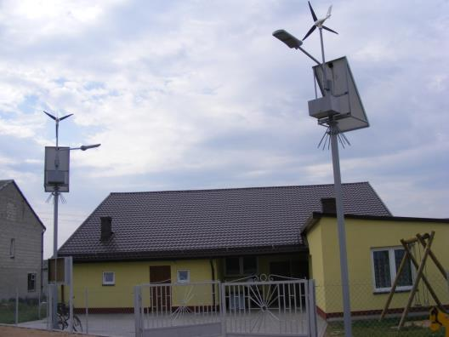
„Urządzenie świetlicy wiejskiej w Kobylanach Górnych”
Podczas realizacji
Po realizacji

Slide 23
6. „Urządzenie centrum wsi Rogów”
Projekt zrealizowano w 2013 r.
BENEFICJENT: Gmina Repki
Całkowita wartość zadania: 340 526,18 zł.
Koszty kwalifikowalne 276 145,36 zł,
w tym 75% dofinansowania w kwocie 207 190,00 zł.
W ramach zadania wykonano:
remont świetlicy wiejskiej z wymianą okien, odnowieniem dachu i remoncie elewacji oraz wykonaniem robót remontowych wewnątrz świetlicy.
- wyposażenie kuchni, łazienki oraz zainstalowane zostały w sali świetlicy klimatyzatory przysufitowe.
- zagospodarowanie terenu wokół świetlicy wraz z pogłębieniem stawu przy świetlicy.
- wybudowano plac zabaw i urządzono teren rekreacyjny ustawiono przystanek i słup ogłoszeniowy, ustawiono ławki i kosze parkowe, urządzono zieleń.

Slide 24
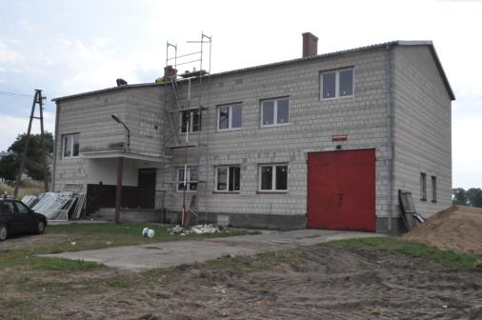
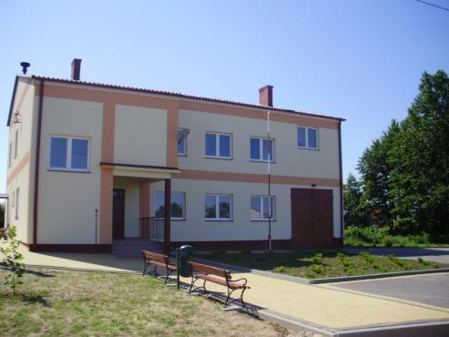
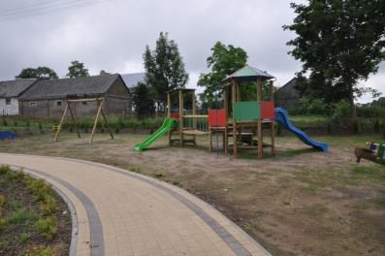
„Urządzenie centrum wsi Rogów”
Podczas realizacji
Po realizacji
Po realizacji

Slide 25
W 2013 roku w ramach PROW 2007-2013,
Oś 3 - Jakość życia na obszarach wiejskich
i różnicowanie gospodarki wiejskiej
Działanie 313, 322, 323 „Odnowa i rozwój wsi”
Gmina Repki pozyskała środki finansowe w wysokości: 774 694,00 zł.
Łączne poniesione koszty całkowite wyniosły: 1 284 277,87 zł

Slide 26
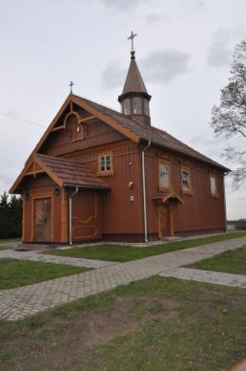
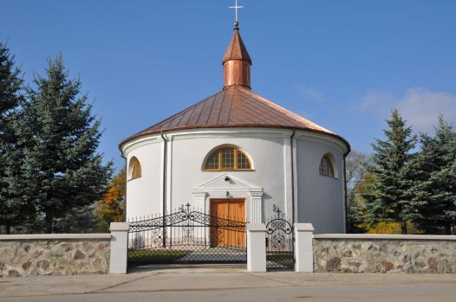
Na terenie Gminy Repki w ramach PROW 2007-2013, Oś 3 - Jakość życia na obszarach wiejskich i różnicowanie gospodarki wiejskiej Działanie 313, 322, 323 „Odnowa i rozwój wsi” zrealizowano także dwa projekty, których beneficjentami były Parafie Rzymskokatolickie:
,,Sanacja kościoła w Szkopach”
(beneficjent: Parafia Rzymskokatolicka Najświętszej Trójcy Repki-Szkopy)
2. ,,Renowacja kościoła parafialnego i dzwonnicy w Rogowie” (beneficjent: Parafia Rzymskokatolicka p.w. Św. Anny w Rogowie)
Kościół w Rogowie
Kościół w Szkopach

Slide 27
INWESTYCJE ZREALIZOWANE I W REALIZACJI W RAMACH:
PROGRAMU ROZWOJU OBSZARÓW WIEJSKICH
NA LATA 2007-2013
Oś 3 - Jakość życia na obszarach wiejskich i różnicowanie gospodarki wiejskiej
Działanie 321 Podstawowe usługi dla gospodarki i ludności wiejskiej

Slide 28
„Ochrona i poprawa stanu środowiska zlewni rzeki Bug
poprzez budowę oczyszczalni przydomowych na terenie Gminy Repki”
Projekt zrealizowano w latach 2010 - 2013 r. etap I – II.
BENEFICJENT: Gmina Repki
Całkowita wartość zadania: 5 020 820,28 zł.
Koszty kwalifikowalne 4 073 536,91 zł,
w tym 75% dofinansowania w kwocie 3 055 152,00 zł.
- I etap: zakończony został w 2011 roku w którym wybudowane zostały 123 szt. oczyszczalni przydomowych,
- II etap: w 2012 roku wybudowane zostały 296 szt. oczyszczalni przydomowych
Łącznie na terenie gminy Repki zostało wybudowanych 419 przydomowych oczyszczalni ścieków.

Slide 29
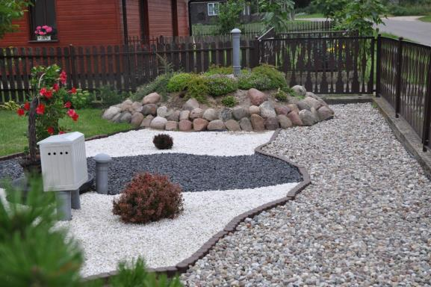
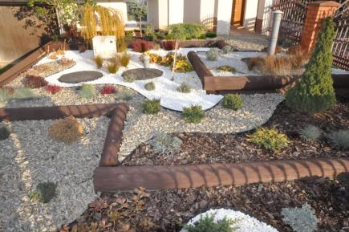
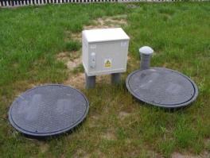
„Ochrona i poprawa stanu środowiska zlewni rzeki Bug
poprzez budowę oczyszczalni przydomowych na terenie Gminy Repki”

Slide 30
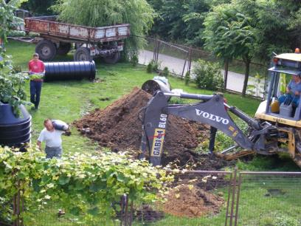
Budujemy kolejne - w trakcie realizacji jest Etap III budowy przydomowych oczyszczalni ścieków
W ramach inwestycji planowane jest wybudowanie 89 sztuk przydomowych oczyszczalni ścieków.
Zakończenie - grudzień 2013 r.
Całkowita wartość inwestycji: 960 139,30 zł.
Koszty kwalifikowane: 780 601,06 zł.
Dofinansowanie z PROW
w wysokości 75%, w kwocie 585 450,00 zł.

Slide 31
INWESTYCJE ZREALIZOWANE W RAMACH:
PROGRAMU ROZWOJU OBSZARÓW WIEJSKICH
NA LATA 2007-2013
Oś 4 -LEADER
DZIAŁANIE 4.1/413 „WDRAŻANIE LOKALNYCH STRATEGII ROZWOJU” PROGRAMU ROZWOJU OBSZARÓW WIEJSKICH NA LATA 2007-2013,
KTÓRE ODPOWIADAJĄ WARUNKOM PRZYZNANIA POMOCY W RAMACH DZIAŁANIA
„313 ODNOWA I ROZWÓJ I WSI”

Slide 32

Gmina Repki należy jako członek zwyczajny będący osobą prawną do Stowarzyszenia ,,Lokalna Grupa Działania – Tygiel Doliny Bugu” z siedzibą w Drohiczynie.

Slide 33
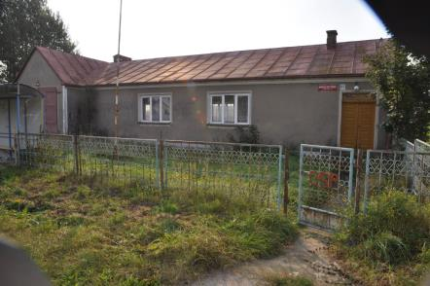
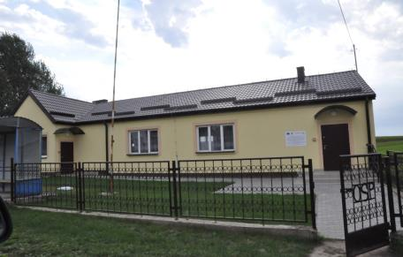
Urządzenie centrum aktywności mieszkańców wsi
Skwierczyn – Dwór.
Wartość zadania 202 284,32 zł, w tym dofinansowanie 120 873,00 zł
W ramach prac budowlanych wykonane zostały następujące elementy:
- instalacja sanitarna i kanalizacyjna
- instalacja elektryczna i odgromowa
- remont dachu, wymiana stolarki, remont elewacji
- roboty remontowe wewnętrzne
PRZED:
PO:

Slide 34
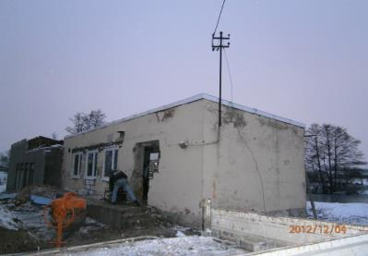
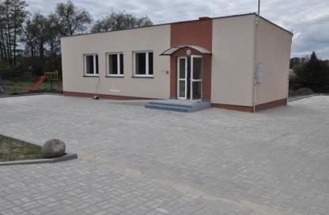
2. Adaptacja budynku po zlewni mleka na świetlicę wiejską
dla wsi Skwierczyn-Wieś
Wartość zadania 226 699,85 zł, w tym dofinansowanie 142 437,00 zł
W ramach operacji został przeprowadzony remont budynku po zlewni mleka (zmiana sposobu użytkowania) na świetlicę wiejską. Wykonano również rozbiórkę starego budynku świetlicy wiejskiej gdzie w zamian pobudowano plac zabaw z oświetleniem hybrydowym. Prace obejmowały roboty budowlane, roboty sanitarne, roboty przy instalacji elektrycznej i instalacji odgromowej oraz zagospodarowanie terenu wokół budynku w urządzenia zabawowe i lampę hybrydową.
W trakcie realizacji
Po realizacji

Slide 35
MAŁE PROJEKTY ZREALIZOWANE W RAMACH:
PROGRAMU ROZWOJU OBSZARÓW WIEJSKICH
NA LATA 2007-2013
Oś 4 -LEADER
DZIAŁANIE 413 Wdrażanie lokalnych strategii rozwoju dla małych projektów, tj. operacji, które nie odpowiadają warunkom przyznania pomocy w ramach działania osi 3 ale przyczyniają się do osiągnięcia celów tej osi

Slide 36
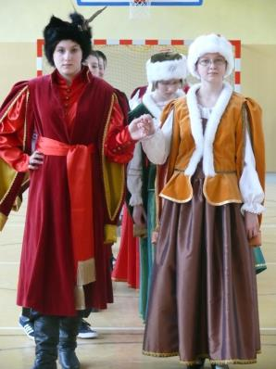
„Małe projekty” - Beneficjent Gmina Repki
1. „Aby pokochać ojczyznę trzeba poznać jej dzieje”
wartość projektu 40 189,26 zł, w tym dofinansowanie 23 538,27 zł
2. „Rozwój dyscyplin sportowych szansą aktywizacji społeczności lokalnej”
wartość projektu 14 910,15 zł, w tym dofinansowanie 9 681,36 zł
3. „Gminne Święto Plonów”
wartość projektu 36 173,72 zł, w tym dofinansowanie 22 669,00 zł
4. „Poprzez taniec poznajemy historię i kulturę naszej Małej Ojczyzny”
wartość zadania 15 383,72 zł, w tym dofinansowanie 8 841,99 zł
5. „Podlaskie Święto Kultury Ludowej”
wartość zadania 45 137,05 zł, w tym dofinansowanie 24 995,00 zł
6. „Przedsiębiorcza gospodyni”
wartość zadania 5 886,51 zł, w tym dofinansowanie 4 018,11 zł
7. Wirtualny spacer po gminie Repki
wartość zadania 16 811,50 zł, w tym dofinansowanie 13 129,60 zł
W ramach małych projektów Gmina Repki pozyskała z PROW kwotę 106 873,33 zł.
Łączne koszty wyniosły 174 491,91 zł.

Slide 37
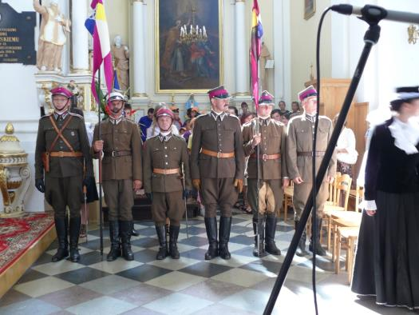
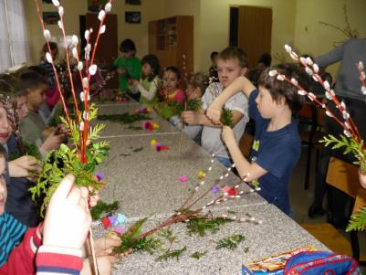
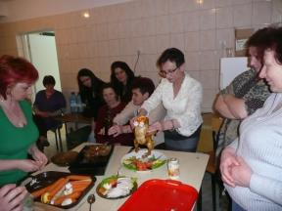
„Małe projekty” - Beneficjent Gmina Repki

Slide 38
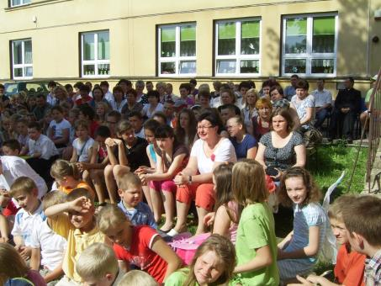
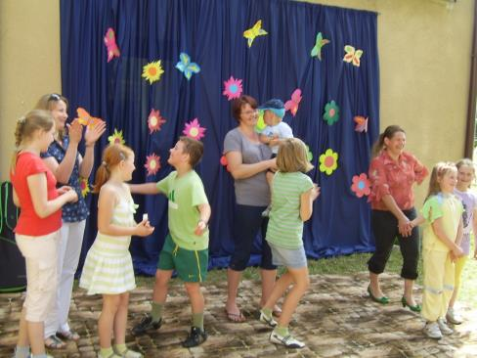
„Małe projekty” - Beneficjent Gmina Repki

Slide 39
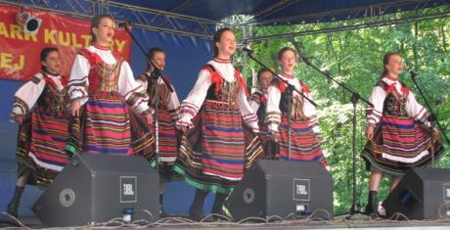
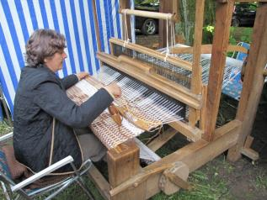
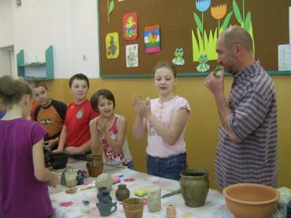
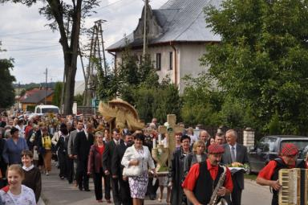
„Małe projekty” - Beneficjent Gmina Repki

Slide 40
PODSUMOWANIE:
PROJEKTY | KOSZT CAŁKOWITY | DOFINANSOWANIE Z PROW
ODNOWY WSI ŚWIETLICE (10 szt) BOISKO | 2 982 697,87 zł | 1 764 688,00 zł
PRZYDOMOWE OCZYSZCZALNIE (419 szt. + 89 szt. = 508 szt) | 5 980 959,58 zł | 3 640 602,00 zł
MAŁE PROJEKTY (7 szt) | 174 491,91 zł | 106 873,33 zł
RAZEM | 9 138 149,36 zł | 5 512 163,33 zł

Slide 41
DZIĘKUJĘ ZA UWAGĘ

